Slide 1
Crisis and Acute Services Webinar
29th January 2021
Webinář „Krizové a akutní služby“, 29. ledna 2021
Welcome
Croeso
Vítejte
Autoři: Dr. Chris O'Connor, Dr. Kathryn Walters, Benna Waites, John Jenkins

Slide 2
Setting the Context
Přiblížení kontextu

Slide 3
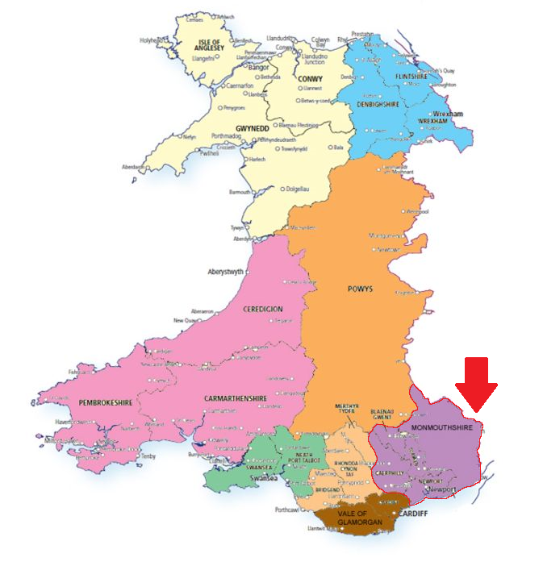
Wales
Population of 3.1 million
(4.8% of the UK pop)
3.1 mil. obyvatel (4.8% z celkové populace VB)
20,800 square km in area
20 800 km²
20.8% can speak Welsh to some degree
20.8% obyvatel mluví více či méně velšsky
75% of people who live in Wales were born in Wales, 20% were born in England
75% obyvatel Walesu se zde narodilo, 20% se narodilo v Anglii
Aneurin Bevan University Health Board (ABUHB) is 1 of 7 Health Boards in Wales
Zdravotnická rada Univerzity Aneurina Bevana (ABUHB) je 1 ze 7 zdravotnických rad ve Walesu

Slide 4
Aneurin Bevan University Health Board (ABUHB)
Established on 1st October 2009 – Založena 1. října 2009
Named after Aneurin Bevan, who was the Government Minister of Health responsible for the foundation of the National Health Service – Pojmenována podle Aneurina Bevana, který byl ministrem zdravotnictví a zakladatelem Národní zdravotnické služby (NHS)
Responsible for commissioning and delivering all health services for the region – Jejím úkolem je zajišťování (případně delegování) všech zdravotnických služeb v regionu
Employs over 13,000 staff – Zaměstnává více, než 13 000 zaměstnanců
Comprises of 5 Clinical Divisions; Scheduled Care, Unscheduled Care, Mental Health and Learning Disabilities, Primary and Community and Family and Therapies – Sestává se z 5 klinických divizí; Plánovné péče, Neplánované péče, Duševního zdraví a specifických poruch učení, Primární, komunitní a rodinné terapie

Slide 5




Boroughs within the ABUHB region – Obvody v regionu ABUHB
5 Local Authorities – 5 místních autorit
Covers a pop. of approx. 600,000. In 2020, 466,580 will be >18 years – Zahrnuje asi 600,000 obyvatel. V roce 2020 jich je 466,580 starších 18ti let
Significant geographical diversity; Rural, 3rd largest city in Wales and strong history of coal mining – Významné gografické rozdíly: rurální, třetí největší město ve Walesu a významná historie těžby uhlí
Ethnic Group; 96.65% White; 1.81% Asian/Asian British; 0.55% Black/African Caribbean/Black British; 0.66% Mixed/Multiple Ethnic Group and 0.32% Other Ethnic Group
Etnické skupiny; 96,65% běloši; 1,81% Asiaté/asijští Britové; 0,55% černoši/karibští Afričané/černí Britové; 0,66% míšenci/více etnických skupin a 0,32% jiné etnické skupiny

Slide 6
Introduction to Mental Health Care in ABUHB
Uvedení do služeb v oblasti duševního zdraví v ABUHB

Slide 7
Services within the Mental Health and Learning Disabilities Division
Služby v rámci Divize duševního zdraví a specifických poruch učení
High quality, compassionate, person centred mental health and learning disability services, striving for excellent outcomes for the people of Gwent
Vysoká kvalita, soucitná, služby v oblasti duševního zdraví a specifických poruch učení zaměřené na člověka, snaha o vynikající výsledky pro obyvatele Gwentu
Primary Care Mental Health Support Services – Podpůrné služby primární péče v oblasti duševního zdraví
Adult and Specialist Mental Health Services – Služby pro dospělé a specializované služby v oblasti duševního zdraví
Older Adult Mental Health Services – Služby v oblasti dušeního zdraví pro starší dospělé
Services for Adults with a Learning Disability – Služby pro dospělé se specifickými poruchami učení
Third Sector Commissioned Services – Služby pověřených stran třetího sektoru (dobrovolný, nezávislý sektor)
Individual Commissioned Packages of Care – Individuálně objednané „balíčky individuální péče“

Slide 8

Key Partners – Klíčoví partneři
ABUHB
Housing
Bydlení
Five Local Authorities
Pět místních autorit/úřadů
Independent Sector
Nezávislý sektor
Gwent Police
Policie Gwent
Third Sector
Třetí sektor
Welsh Ambulance Service Trust
Trust welšské záchrané služby

Slide 9

Welsh Government Strategic Context
Stratický kontext welšské vlády

Slide 10
Mental Health and Learning Disabilities
Duševní zdraví a specifické poruchy učení
Tier Four – Highly Specialist In-Patient Services
Čtvrtá úroveň – Vysoce specializované služby v rámci hospitalizace
Tier Three – Specialist Mental Health and Learning Disabilities Services
Třetí úroveň – Specializované služby v oblasti péče o duševní zdraví a specifických poruch učení
Tier Two – Secondary Care Mental Health and Learning Disabilities Services
Druhá úroveň – Sekundární péče a služby v oblasti duševního zdraví a specifických poruch učení
Tier One – Primary Care Mental Health
První úroveň – Primární péče v oblasti duševního zdraví
Foundation Tier – Community Health and Psychological Well-being
Základní úroveň – Komunitní zdraví a psychologická pohoda

Slide 11
Service Provision
Zajištění služby
Type of In-Patient Service/ Typy hospitalizační služby | Number of Beds/ Počet lůžek
Adult Acute/Akutní pro dospělé | 76
Adult Psychiatric Intensive Care/Psychiatrická intenzivní péče pro dospělé | 9
Adult Rehabilitation/ Rehabilitace pro dospělé | 40
Older Adult Acute/ Akutní pro starší dospělé | 20
Older Adult Dementia Assessment/Posouzení demence u starších dospělých | 47
Learning Disability Assessment/Posouzení specifické poruchy učení | 7
Total/Celkem | 199
Vast majority of individuals are supported within their communities and networks
– Velká většina jednotlivců je poporována v rámci svých komunit a sítí
We aim to support individuals in the least restrictive environment and when admitted for the least time required
– Naším cílem je podpora jednotlivců v tom nejméně restriktivním prostředí a pokud dojde k hospitalizaci, aby netrvala déle, než je nezbytně nutné

Slide 12
The Budget: Service Type
Rozpočet: Druh služby

Slide 13
The Budget: Service Area
Rozpočet: Oblast služeb

Slide 14
ABUHB’s Approach to Supporting People with a Mental Health Need who Present in Crisis:
A Whole Person, Whole System Acute and Crisis Model
Přístup ABUHB k podpoře lidí s potřebami z oblasti duševního zdraví, kteří jsou v krizi:
Celý člověk, model celostního akutního a krizového systému

Slide 15
Drivers for Change: Why focus on supporting people in crisis?
Důvody ke změně: Proč se zaměřovat na lidi v krizi?
Service user and carer feedback – Zpětná vazba od uživatelů služeb a pečovatelů
Stakeholder feedback – Zpětná vazba zainteresovaných stran
Current model is not sustainable – Současný model není udržitelný
WG strategic context e.g. Mental Health Crisis Care Concordat, Social Services and Well-being Act, The Well-being of Future Generations Act – Strategický kontext welšské vlády, tj.: Dohoda o krizové péči v oblasti duševního zdraví, Zákon o sociálních službách a duševní pohodě, Zákon o duševní pohodě budoucích generací

Slide 16
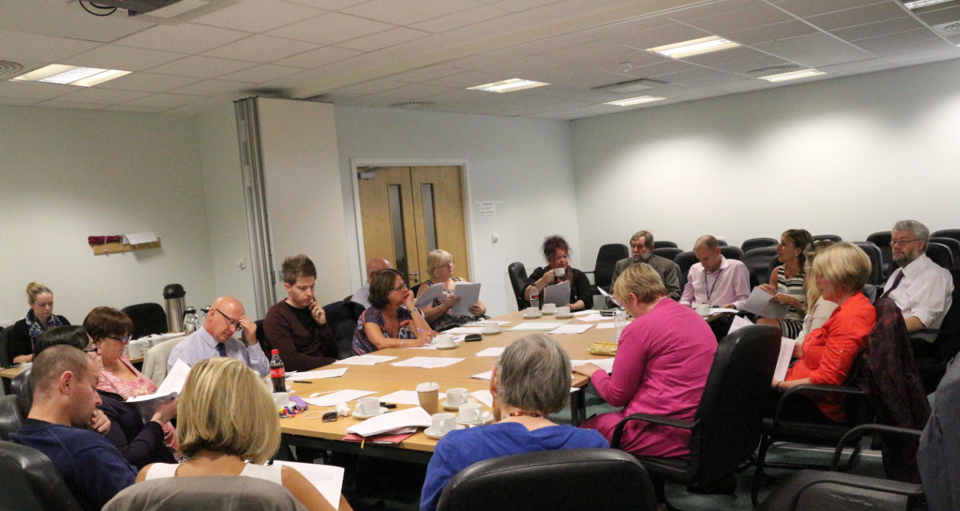
What is an Action Learning Set?
Co je skupina „Action Learning“?
A group of people who meet on a regular basis to discuss work related issues in an area of common interest. – Skupina lidí, kteří se pravidelně scházejí a hovoří o pracovní problematice v oblasti, která je všem blízká.
An empowering environment which helps individuals to find solutions – Posilující prostředí, které pomáhá jedinci najít řešení
The participants set the agenda and topics for discussion – Účastníci si volí agendu a témata pro diskuzi
Co-facilitated by John Stacey and John Jenkins from IMHCN – Spoluzprostředkováno Johnem Staceym a Johnem Jenkins z IMHCN

Slide 17
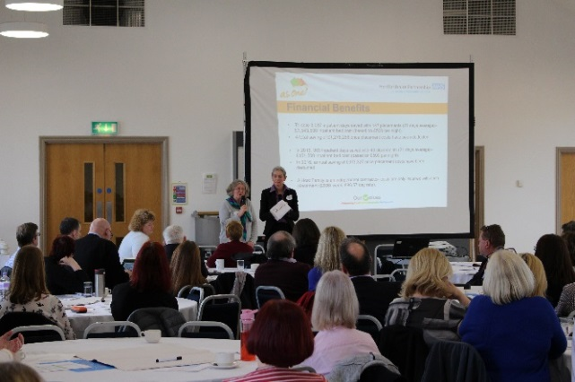

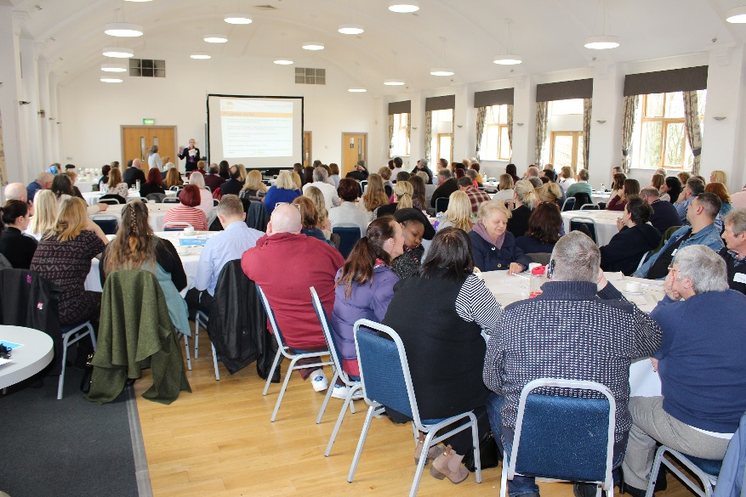
Action Learning Set
What was the ALS/Co byla ALS
Who was in it/Kdo se účastnil
Methodology/Metodologie
Outcomes/Výstupy

Slide 18
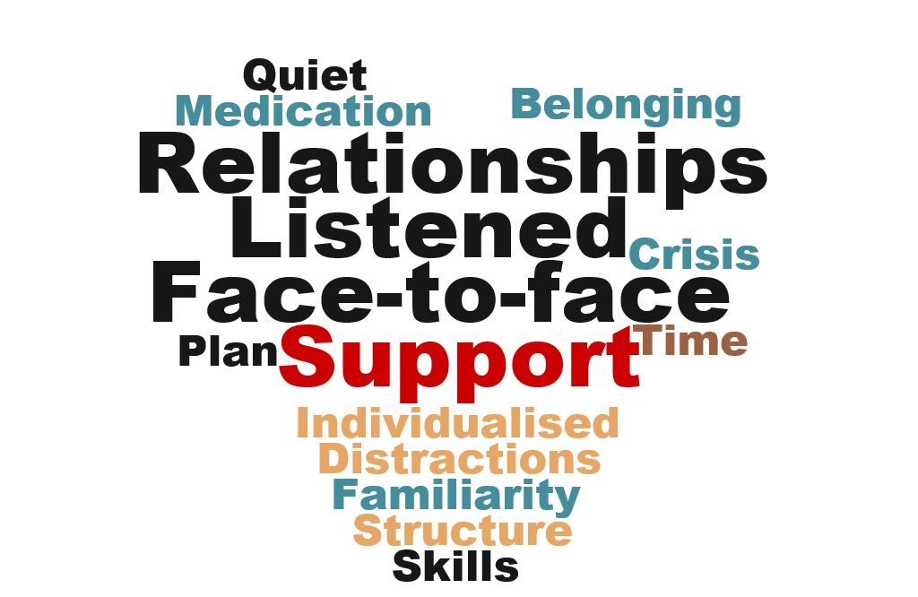
What’s important to you at times of distress?
Co je pro vás důležité v čase úzkosti?

Slide 19
Definition of Crisis
Definice krize
A crisis can be defined by an individual or their carers – Krize může být identifikována jednotlivcem nebo jeho pečovateli
When someone reaches a point where their level of distress is intolerable for them and they cannot wait for help to manage it – Když u někoho míra úzkosti dosáhne určité hranice a je dále nesnesitlená a pokud nemůže počkat na pomoc, která by mu ji pomohla zvládnout
Urgent need for help at any time, any place, for anyone, for themselves or on behalf of someone else – Urgentní potřeba pomoci v kteroukoliv dobu, v kterémkoliv místě, pro kohokoliv, pro sebe nebo pro někoho jiného
Crisis can be seen as an opportunity for change and responses to crisis should reflect this sense of opportunity – Krize může být příležitostí ke změně a reakce na krizi by měla zohlednit tento rozměr

Slide 20
Values and Principles to Support People in Crisis and those around them
Hodnoty a principy podpory lidí v krizi a jejich blízkých
We will treat you as an individual and respond to you when you need us. – Budeme k Vám přistupovat individuálně a budeme k dispozici, pokud nás budete potřebovat
We will treat you with dignity, compassion, empathy, respect and kindness at all times. – Budeme k Vám přistupovat s úctou, soucitem, empatií, respektem a vlídností za všech okolností.
We will treat you as an individual. – Budeme k Vám přistupovat individuálně – jako k osobnosti
We will work together with you and people who are important to you. – Bude pracovat s Vámi a s lidmi, kteří jsou pro Vás důležití.
We will be open and honest. – Budeme otevření a upřímní.
We will strive to support you to keep yourself safe and act in your best interests. – Budeme se ze všech sil snažit Vás podporovat, chránit a jednat ve Vašem zájmu.
We will not decide anything for you or do anything to you without talking to you. – Nic za Vás nebudeme rozhodovat ani jednat bez konzultace s Vámi.

Slide 21
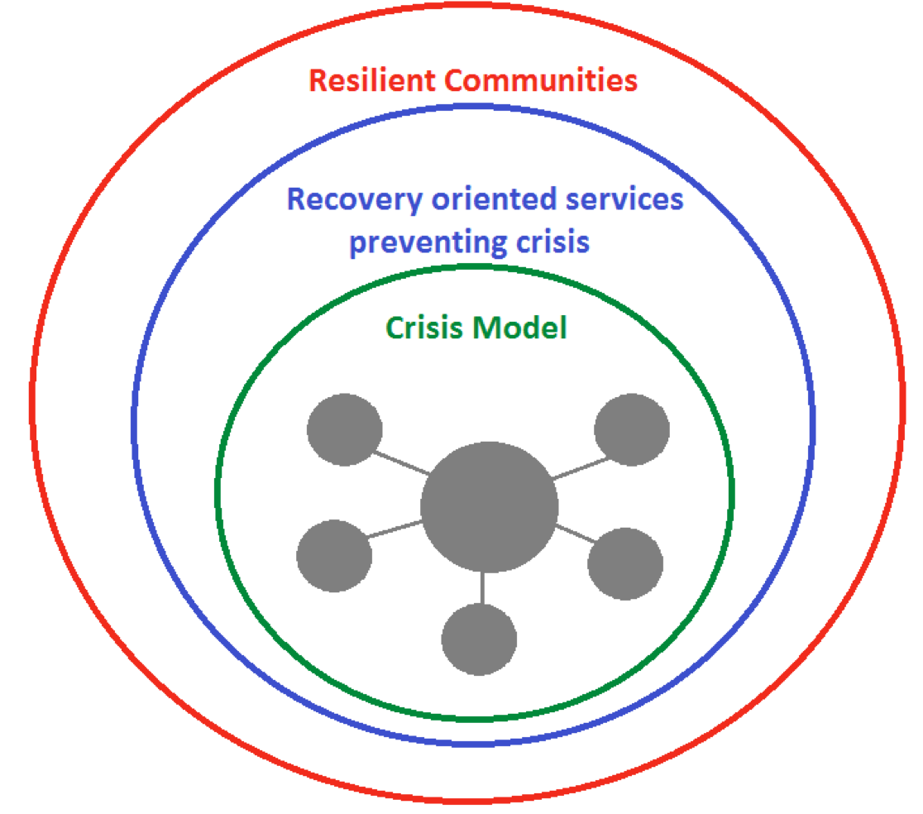
A Gwent ‘Whole Person, Whole System’
Acute and Crisis Model
Gwentský aktuní a krizový model „Celého člověka, celostní systém“
Odolné komunity
Na zotavení zaměřené služby, které předcházejí krizi
Krizový model

Slide 22
A Gwent “Whole Person, Whole System” Acute and Crisis Model
Single Point of Contact/
Jedno místo přístupu ke službám
Crisis Home Treatment and Liaison/
Krizová domácí léčba a spolupráce
Support House/
Dům podpory
Sanctuary Function/
Funkce azylu
Shared Lives/
Sdílené životy
Housing and Tenancy Support/
Bydlení a podpora nájemníků
Mental Health Support for First Responder/
Podpora v oblasti duševního zdraví pro záchranáře
Acute In-patient Provision
/Akutní hospitalizační opatření

Slide 23
Access to Support Before Crisis Point:
Prevention and Early Intervention
Přístup k podpoře před bodem krize:
Prevence a časná intervence

Slide 24
Access to Support Before Crisis
Přístup k podpoře před krizí
Foundation Tier Self Help – Základní úrovňový systém svépomoci
Mental Health Practitioners in Primary Care – Praktici z oblasti péče o duševní zdraví v primární péči
Single Point of Contact and Access to Support – Jedno místo přístupu ke službám a přístup k podpoře
Third Sector Sanctuary Provision – Zajištění azylu skrze třetí sektor
Promotion of National CALL Helplines – Propagace Národních linek pomoci

Slide 25
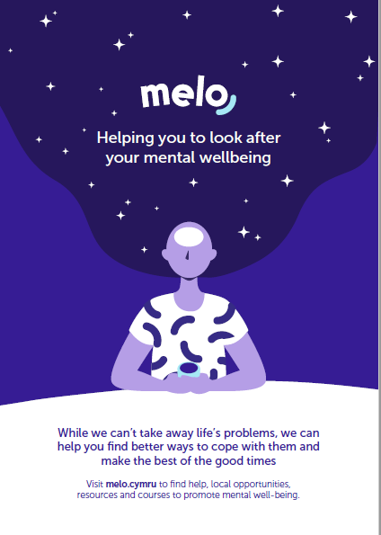
Foundation Tier Self Help – Základní úrovňový systém svépomoci
Melo.cymru – free self-help resources for mental wellbeing in one place – Melo.cymru (Cymru-Wales) – svépomocný zdarma přístupný zdroj pro duševní pohodu na jednom místě
Resources, courses, apps, videos, audio, books and websites for further support – Zdroje, kurzy, aplikace, videa, audia, knihy a internetové stránky pro další podporu
Courses include ACTivate Your Life, SilverCloud and Living Life to the Full
Available for all but also targeted at groups at risk of developing mental health difficulties – Přístupné pro všechny cílové skupiny s rizikem možného vývoje problémů z oblasti duševního zdraví

Slide 26
Third Sector Sanctuary Provision
Azyl zajištěný třetím sektorem
1 Year pilot with independent evaluation – Jednoroční pilot s nezávislým posouzením
A non accommodation based ‘safe space’ supporting people experiencing a personal, emotional or early stage mental health crisis – „Bezpečné místo“ nesloužící jako ubytování, určeno pro lidi, kteří začívají osobní, emocionální či počáteční fázi krize v oblasti duševního zdraví
To be commissioned by ABUHB and provided by Third Sector – Pověření bude uděleno ABUHB a poskytováno třetím sektorem
To provide support outside of traditional service operating times, Thursday – Sunday 6pm – 3am – Poskytovat podporu mimo tradiční čas, čtvrtek – neděle 18:00 – 03:00
Will support individuals to find their own solutions to their difficulties – Do budoucna podporovat jedince v nalezení jejich vlastních řešení problémů, které mají

Slide 27

Promotion of National Call Helplines
Propagace Národních linek pomoci

Slide 28
Mental Health Support for First Responders
Podpora v oblasti duševního zdraví pro záchranáře

Slide 29
Mental Health Support for
First Responders
Podpora v oblasti duševního zdraví pro záchranáře
Gwent Police Mental Health Triage Team – Triáž tým duševního zdraví policie v Gwentu
Mental Health Pathway implemented with Welsh Ambulance Services NHS Trust – Cesta duševního zdraví implementována ve spolupráci s Welšskými záchrannými službami NHS

Slide 30
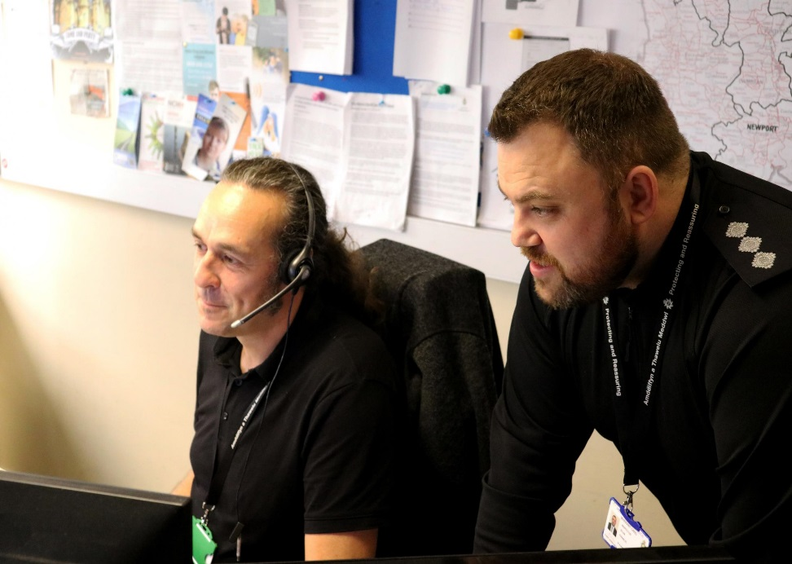
Gwent Police MH Triage Team
Triáž tým duševního zdraví policie v Gwentu
Team are within the Police Control Room to offer help to staff with live incidents – Tým působí v policejní centrále, aby mohl okamžitě pomoci policistům při práci v terénu
Initial 18 month pilot with one practitioner – Původní 18ti měsíční pilot s jedním praktikem
Service fully rolled out in Feb ‘18 with 6.0 wte staff – Služba naplno spuštěna v únoru 2018 s personálem rovnajícím se celkem 6,0 úvazku
Working hours 8am-2am 7 days a week – pracovní doba od 8:00-2:00, sedm dní v týdnu
Information sharing protocol in place to enable access to health and social care information – Protokol pro sdílení informaci ohledně zdravotnické a sociální péče na místě

Slide 31
Gwent Police MH Triage Team
Activity and Outcomes –
Činnost a výsledky
25 Daily Calls for Service – 25 služebních telefoních hovorů denně
100 monthly Police Deployments averted – Každý měsíc nemuselo být uskutečněno až 100 výjezdů policejních hlídek
30 S.136 Consultations per month (Only 2/3 now lead to Detention) – 30 (S.136) konzultací měsíčně (pouze 2/3 vedou k zadržení)
Better support for patients in non S.136 scenarios – Lepší podpora pro pacienty nespadající do varianty S. 136
Problem solving of missing persons and repeat callers – Rešení problémů pohřešovaných osob a opakovaných hovorů od stejného člověka
“The team is a brilliant asset to the force. They have the knowledge and skills to change a situation that we are faced with. They also have access to databases which can be very helpful.”
Chief Inspector Force Incident Manager Ryan Francis
„Tým je vynikajícím přínosem našeho sboru. Mají znalosti a dovednosti, které mohou změnit situace, kterým denně čelíme. Mají také přístup do databází, což může být velmi užitečné.“
Vrchni inspektor a FIM Ryan Francis

Slide 32
Alternatives to
In-Patient Admission
Alternativy k hospitalizačním příjmům

Slide 33
Alternatives to
In-Patient Admission
Aleternativy k hospitalizačním příjmům
Support House – Dům podpory
Shared Lives – Sdílené životy
Crisis Resolution Home Treatment Teams – Týmy řešení problémů a domácí péče

Slide 34
Support House
Dům podpory
What is it?
Oč jde?
A Support house provides short-term residential support as an alternative to an in-patient admission. Usually run by an NGO, professional and medical support is typically provided by local Crisis and Home Treatment Teams as required
- Dům podpory poskytuje krátkodobou residenční podporu jako alternativu k hospitalizaci. Většinou je provozován NNO, profesionální a zdravotnická podpora je většinou poskytována lokálními krizovým týmy a týmy domácí péče a to dle potřeby
Service User Consultation – Konzultace pro uživatele služeb
Led by Growing Space (NGO) – Vedena NNO „Growing Space“
100% of individuals believed that access to a crisis house would delay or prevent admission to hospital – 100% jednotlivců si myslí, že přístup do krizového domu by oddálil či zcela zamezil hospitalizaci v nemocnici
“It would provide the safety of hospital without the hospital environment” – „Poskytl by bezpečí nemocnice, bez nemocničního prostředí.“
“It would be a safe place where I can receive support from people who understand and are experienced in mental health” – „Jednalo by se o bezpečné místo, kde mohu dostat podopru od lidí, kteří rozumí a mají zkušenosti s oblastí duševního zdraví.“

Slide 35
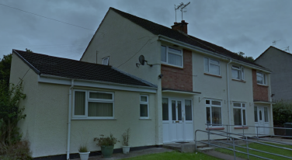

Slide 36
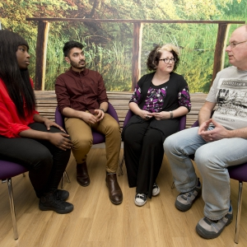
Support House
Dům podpory
Progress
Service specification developed with key partners – Specifika služby formulována s klíčovými partnery
In the next month, we will appoint the successful NGO to run the house - Příští měsíc jmenujeme úspěšnou NNO, aby dům provozovala
Plan to open the house in May/ June 2021 – Podle plánu by měl být dům otevřen v květnu/červnu 2021

Slide 37
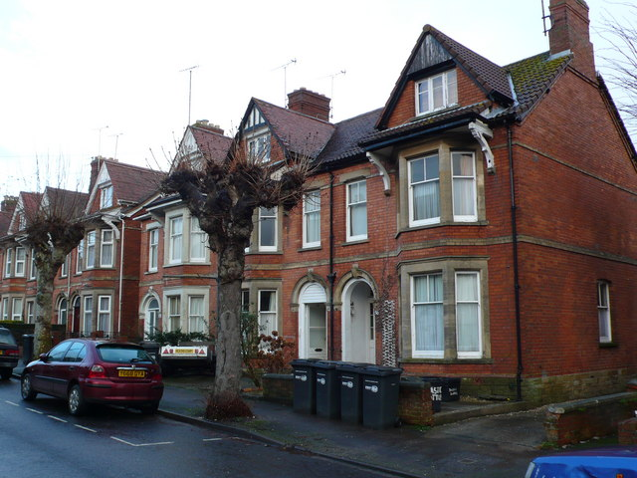
Shared Lives
Sdílené životy
What is it?
Oč jde?
A Shared Lives carer offers a recovery orientated, supportive home environment, to an acutely unwell service user as an alternative to in-patient admission
- Pečovatel projektu „Sdílené životy“ nabízí na zotavení zaměřené podpůrné domácí prostředí těm uživatelům služeb, kteří mají akutní problémy, jako alternativu k hospitalizaci.

Slide 38
Shared Lives
The goal of Shared Lives “is to provide an ordinary family life, where everyone gets to contribute, have meaningful relationships and are able to be active, valued citizens.”
Cíl Sdílených životů „je poskytovat běžný rodiný život, kde každý může něčím přispět, navazovat smysluplné vztahy a mít možnost být aktivním, hodnotným občanem.“

Slide 39
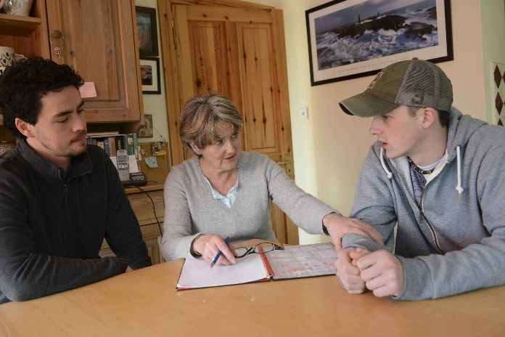
Shared Lives
Individuals presenting in crisis are offered Shared Lives by the crisis team
- Jednotlivcům v krizi je nabídnuta možnost „Sdílených životů“ krizovým týmem
A meeting between a potential carer and the individual takes place and if both agree, the arrangement can start immediately
- Setkání mezi potencionálním pečovatelem a jednotlivcem se uskuteční pouze, pokud obě strany souhlasí, dohoda může začít platit okamžitě

Slide 40
The roles of:
Jaké jsou role:
Crisis team:
Krizových týmů:
-Risk assessment of the individual – Rizikové posouzení jednotlivce
- Regular visiting – Pravidelné návštěvy
-Support with goal planning for the individual – Podpora jednotlivce v plánování cílů
-Discharge planning – Plánování propuštění
-Connecting up with multi-disciplinary input – Propojení s multidisciplinárními vstupy
Shared lives worker:
Pracovníka „Sdílených životů“:
Matching the individual with an appropriate carer – Spárovat jednotlivce s vhodným pečovatelem
Regular visiting to support carers –Pravidelné návštěvy jako forma podpory pečovatele
24/7 carer support – Podpora pečovatelů 24/7
Carer recruitment, training and development – Přijímání, školení a vývoj pečovatelů

Slide 41
Typical Shared Lives goals focus on:
Běžné cíle, na které se zaměřují „Sdílené životy“:
preparing food and shopping – příprava jídla a nákupy
budgeting – tvorba rozpočtu
household tasks – domácí práce
expanding the individual’s social circle and community links – rozšiřování jednotlivcova sociálního okruhu a vazeb v komunitě
gaining confidence and increasing independence – získávání sebedůvěry a zvyšování nezávislosti
accessing work or education – zpřístupnění práce či vzdělání
attending medical appointments – navštěvování zdravotnických schůzek

Slide 42
Placements last for up to 4 weeks (and in exceptional circumstances will extend to 6 weeks) – Umístění trvá do 4 týdnů (ve výjimečných případech se může prodloužit až na 6 týdnů)
People are only offered Shared Lives if the crisis team feels they will benefit from the experience. This “clinical judgement” replaces formal exclusion criteria (although risk of violence to others would generally not be included) – „Sdílené životy“ jsou lidem nabídnuty jen tehdy, pokud krizový tým usoudí, že by jim tato zkušenost byla ku prospěchu. Tento „klinický posudek“ nahrazuje formální exkluzivní kritéria (ač riziko násilí vůči jiným osobám by většinou nebylo zahrnuto)

Slide 43
People are not offered the same shared lives carer again. Subsequent crises are addressed through usual admission if required, or possibly another placement to avoid attachments to carers being dependent on crisis
- Lidem není opětovně nabídnut stejný pečovatel ze „Sdílených životů“. Další krize jsou řešeny skrze běžný příjem, pokud je to potřeba, nebo jiným umístěním, aby se předešlo přílišné příchylnosti k pečovatelům, která by mohla ovlivňovat budoucí krize.
Some carers and individuals opt to stay in touch – this is negotiated on a case by case basis
- Někteří pečovatelé a jednotlivci se rozhodnout zůstat v kontaktu – toto se řeší od případu k případu.

Slide 44
Since our launch in August 2019
Od zahájení provozu v srpnu 2019
52 people have experienced a shared lives placement – 52 lidí prošlo umístěním v rámci „Sdílených životů“
20% of these were not admitted at all (ie moved straight from crisis assessment to a shared lives arrangement). We hope this will increase – 20% z nich nebylo vůbec hospitalizováno (tj.: posunuli se z krizového posouzení přímo do umístění v rámci „Sdílených životů“. Doufáme, že se tato čísla zvýší.
Average length of arrangement is 16 nights – Průměrná délka umístění je 16 nocí
For those people who completed patient experience questionnaires (n=32) the average score was 9.19 (0-10 – 10=excellent) – Lidé, kteří vyplnili dotazníky spokojenosti pacientů, průměrný výsledek byl 9,19 (0-10 – 10=vynikající)

Slide 45
REQOL Scores for Shared Lives Clients
REQOL výsledky klientů „Sdílených životů“
Post admission REQOL scores for all 33 shared lives clients (M= 30.12) were significantly higher than pre admission REQOL scores (M= 12.47) (t(32) = -17.59, p= 0.001).
Post-příjmové REQOL výsledky všech 33 klientů „Sdílených životů“ byly výrazně vyšší, než výsledky před příjmem. (M= 12.47) (t(32) = -17.59, p= 0.001).

Slide 46
REQOL Scores for Shared Lives Clients vs. Matched Controls
REQOL výsledky klientů „Sdílených životů“ vs.
Post admission REQOL scores for 15 shared lives clients (M= 31.2) were significantly higher than pre admission REQOL scores (M= 13.73) (t(14) = -13.35, p= 0.001).
This difference in a group of gender matched controls was significant (t(14) = -2.92, p= 0.05).
Matched controls
Shared Lives
Pre
Figure 3. Bar graph depicting mean total REQOL scores for shared lives group (n=15) and gender matched control group (n=15) pre and post admission.

Slide 47
A 4 month pre/post comparison:
Srovnání 4 měsíců před a po:
Acute inpatient stays – Aktuní hospitalizační pobyty
Figure 5. Mean number of nights in acute inpatient ward for 4 months pre admission and 4 months post discharge. 4 shared lives participants versus 4 gender matched controls.

Slide 48
Evaluation/Hodnocení
60% of patients have not required a further hospital admission following discharge. – 60% pacientů po propuštění již nepotřebovalo další nemocniční příjem.
Within this cohort, despite some patients still requiring admission post Shared Lives intervention, 90% demonstrate an improvement in the admission rate pre and post, with 85% improving on their average length of stay. – V rámci této kohorty, přes to, že někteří pacienti stále potřebují hospitalizaci i po invervenci „Sdílených životů“, 90% vykazují zlepšení ve frekvenci hospitalizací před a po s tím, že 85% zůstávají v průměru kratší dobu.

Slide 49
“Thank you for helping me feel like me again” - „Děkuji za pomoc, abych se cítil opět jako já.“
“It has allowed me to become confident, I have learnt to cook and Clint has taught me recipes that I can make for my children. That makes me feel like a proper dad”. – „Dovolilo mi to stát se sebevědomým, naučil jsem se vařit a Clint mě naučil recepty, které mohu vařit svým dětem. To mi dává pocit, že jsem opravdovým tátou.“
“It has been life changing for me and if this had been around years ago perhaps I wouldn’t have kept coming back onto the ward every few months”. - „Úplně mi to změnilo život, kdyby existovala tato možnost před lety, patrně bych se nemusel vracet na oddělení každých pár měsíců.“
“Being trusted to do my own ironing (which I wasn’t allowed to do on the ward) meant so much to me and gave me self-respect”. - „To, že mi někdo věřil a já mohl sám žehlit (což jsem nemohl dělat na oddělení) pro mě znamenalo strašně moc a já si zas mohl vážit sebe sama.“
Being able to go to the drawer and get out my own cutlery with which to eat a meal was a huge deal and made me feel as though I was being treated like a human being”. – „To, že jsem mohla jít do šuplíku a vzít si vlastní příbory se kterými jsem pak mohla sníst jídlo ,pro mě znamenalo strašně moc a dalo mi pocit, že jsem opět považovaná za lidkou bytost.“

Slide 50
“Having a quiet space of my own room where my privacy was respected was lovely. The carer helped me to get my confidence back and showed me that I could do more than I first believed.” - „Mít tiché místo mého vlastního pokoje, kde je mé soukromí respektováno , bylo báječné. Pečovatel mi pomohl získat zpět mou sebedůvěru a ukázal mi, že zvládnu víc, než jsem původně doufal.“
“I didn’t think that shared lives was going to be enough support for my wife and I thought she needed the ward. However, the carer was non-judgemental, compassionate and caring. By the end of the 3 weeks my wife actually came out for a meal with me and our son for his birthday, which is something she wouldn’t have done in public before this stay. I think it worked because it gave my wife chance to see how another ordinary family operated and some of the pressures she was feeling are perfectly normal and understandable.” – „Nemyslel jsem si, že „Sdílené životy“ budou stačit mé ženě, byl jsem přesvědčen, že potřebuje oddělení. Ale pečovatel byl soucitný, starostlivý a nikoho nesoudil. Na konci 3 týdnů má žena šla se mnou a naším synem na oběd u příležitosti jeho narozenin, což je něco, co by před tímto pobytem neudělala. Myslím, že to zabralo, protože to dalo mé ženě možnost vidět jak funguje jiná běžná rodina a že některé tlaky, které cítila, jsou naprosto normální a pochopitelné.“

Slide 51
“Previously on the ward I have blended into the background as I just like a quiet life, but this stay at shared lives gave me a chance to have 1-1 time and just be myself without worrying about anyone else. I was able to get back on an even keel with new medication in a safe, warm and welcoming home. Just knowing someone else who cared was there really gave me peace of mind.” - „Dříve na oddělení jsem se držel v pozadí, protože mám rád tichý život, ale tento pobyt ve „Sdílených životech“ mi dal možnost mít čas na to být s někým a být sám sebou, aniž bych se musel starat o ostatní. Dokázal jsem nalézt ztracenou rovnováhu díky nové medikaci a to v bezpečném, teplém a přívětivém domově. Už jen vědomí toho, že je tady někdo, komu na mě záleží mi dalo pocit skutečného klidu v duši.“
“As nice as some of the ward staff are, they just don’t have the time to talk to me and listen like the carer did. That’s all I really needed - time and reassurance.” – „Ač jsou někteří lidé z oddělení velmi milí, tak zkrátka nemají čas se mnou mluvit a naslouchat mi tak jako pečovatel. To je vlastně vše, co jsem potřeboval – čas a ujištění.“

Slide 52
„It was good that the carer took me back to my house every couple of days to make sure it was secure and get it ready for me to move back into”. – „Bylo skvělé, že mne pečovatel vzal každých pár dní ke mě domů, aby se ujistil, že je vše v pořádku a přichystal ho pro mne, abych se pak mohl nastěhovat zpět.“
“When you’ve been in hospital for a long time it can be so difficult going back into the real world. This was a good way of being re-introduced to the community and normality with support in a safe way”. – „Když je člověk v nemocnici dlouhou dobu, může být těžké se vrátit zpět do skutečného života. Tohle byl dobrý způsob jak být opět uveden do komunity a normality s podporou a bezpečně.“
“It was just so calm and peaceful that I could sleep without worrying about anyone coming at me, total opposite to the ward.” - „Bylo to prostě tak tiché a poklidné, že jsem mohl spát aniž bych se bál, že po mě někdo půjde, naprostý opak nemocnice.“

Slide 53
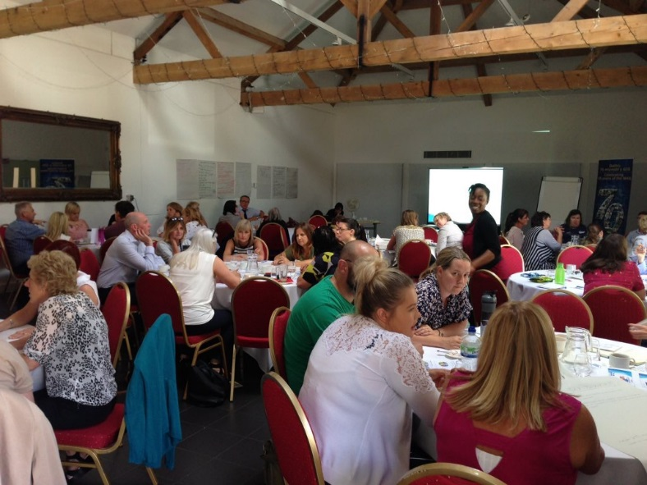

Community of Practice – Komunita praxe
Bringing people together across Gwent who share a common interest in improving support for those with a mental health need who experience a crisis and their carers
- Spojovat lidi z celého Gwentu, kteří sdílejí stejný zájem ve vylepšování podpory pro ty s potřebami z oblasti duševního zdraví, kteří zažívají krize a pro jejich pečovatele

Slide 54

So what difference will this make? Tak jak to změní věci k lepšímu?
How will these changes affect service users, carers and families? Jak tyto změny ovlivní uživatele služeb, pečovatele a rodiny? MORE help, advice and support available 24 hours a day, 7 days a week – VÍCE pomoci, rad a podpory, která je dostupná 24 hodin, 7 dní v týdnu LESS need to repeat my story to different care professionals – MÉNĚ třeba opakovat můj příběh různým profesionálům MORE care that focuses on the whole person which promotes recovery and discovery – VÍCE péče, která se zaměřuje na celého člověka a která propaguje přístupu zotavení a objevení MORE support options at or before crisis point – VÍCE možností podpory v době krize i před ní MORE service users and carer involvement – VÍCE zapojení uživatelů služeb i pečovatelů MORE positive publicity about mental health – VÍCE positivní publicity o oblasti duševního zdraví MORE equal, open and consistent relationships between people who use services and staff in mental health services – VÍCE rovné, otevřené a konzistentní vztahy mezi lidmi, kteří používají služby a personálem služeb duševního zdraví MORE opportunities for carers to be asked their views and be involved in developing the package of support for an individual - VÍCE možností pro pečovatele vyjádřit svůj názor a být zapojen do vývoje „balíčku služeb“ pro jednotlivce
Nikdy o nás bez nás

Slide 55
Future Challenges
Výzvy do budoucna
Continuing to ensure service user and carer voice is central to informing service transformation – Pokračovat v zajištění toho, že hlas uživatelů služeb a pečovatelů je tím hlavním zdrojem informací pro transofrmaci služby
Measuring “Are we really making a difference?” – Neustálé posuzování „Opravdu měníme věci k lepšímu?“
Maintaining commitment from all partners to enable whole system transformation – Udržovat odhodlání všech partnerů, aby byla možná transformace celého systému

